Slide 1
CHÀO MỪNG CÁC EM ĐẾN VỚI TIẾT
TOÁN LỚP 1
Giáo viên: ......................

Slide 2
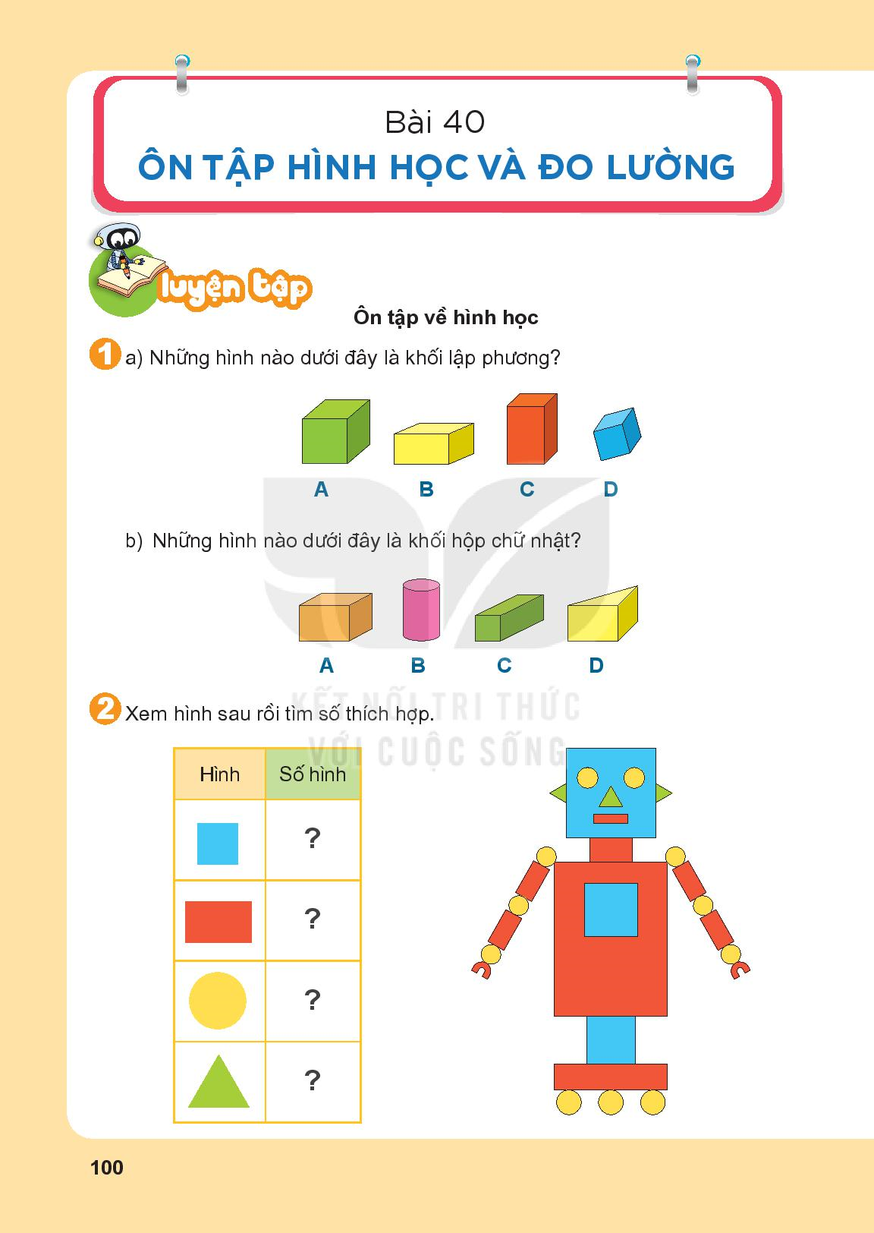

Slide 3


Slide 4
A
B

Slide 5
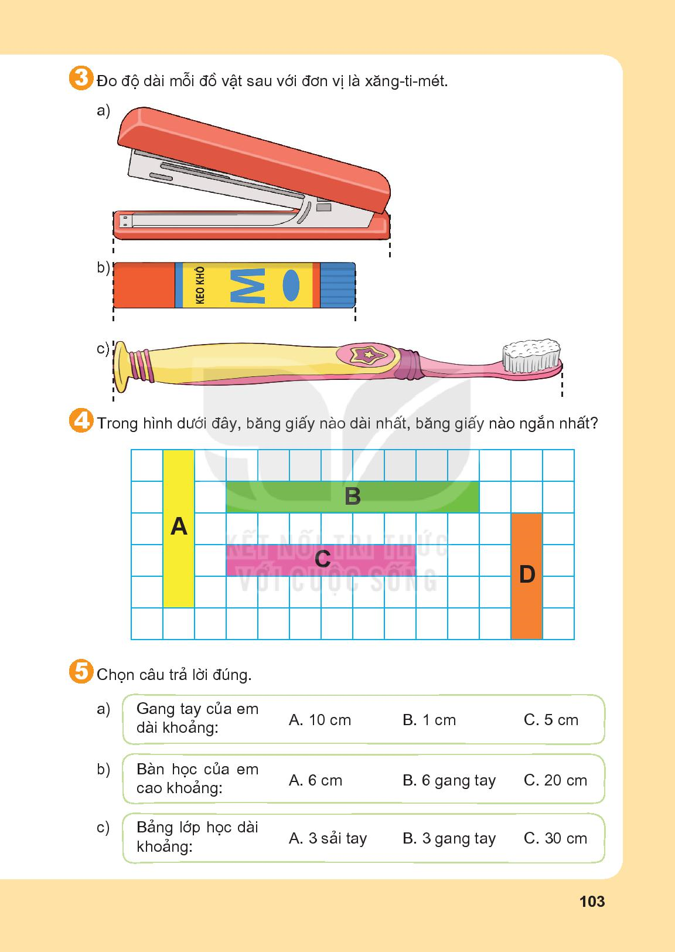

Slide 6
A

Slide 7
A
B
C

Slide 8
Dặn dò
.....................
..................

